Slide 1

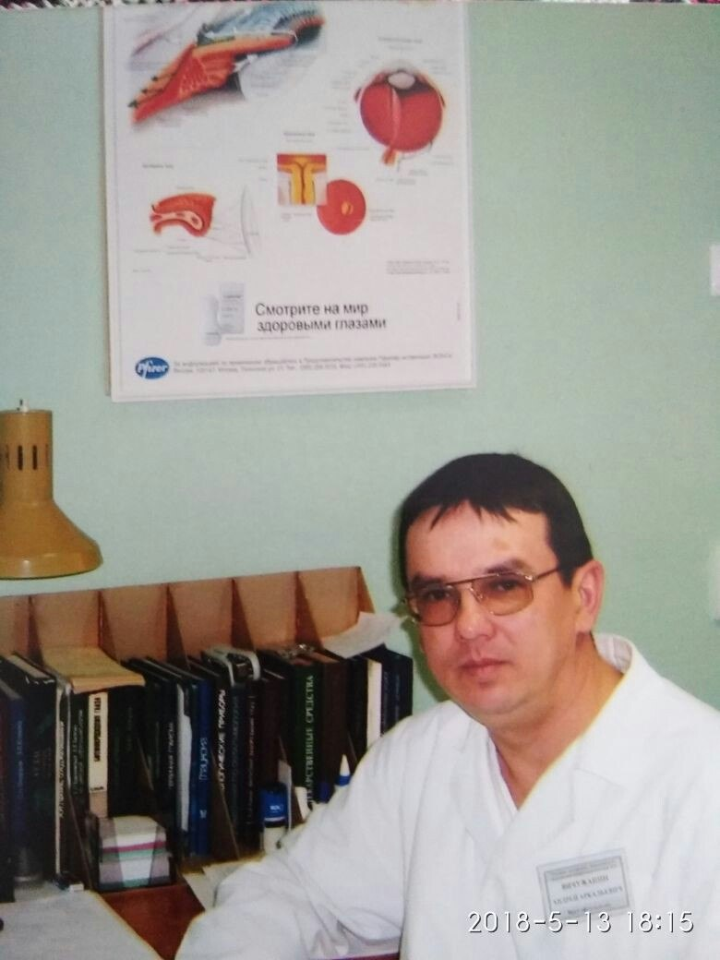

Башкаларга яктыртып - үзем янам.
"Consumor aliis inserviendo"
Вычужанин Андрей Аркадий улы
Хирург окулист

Slide 2
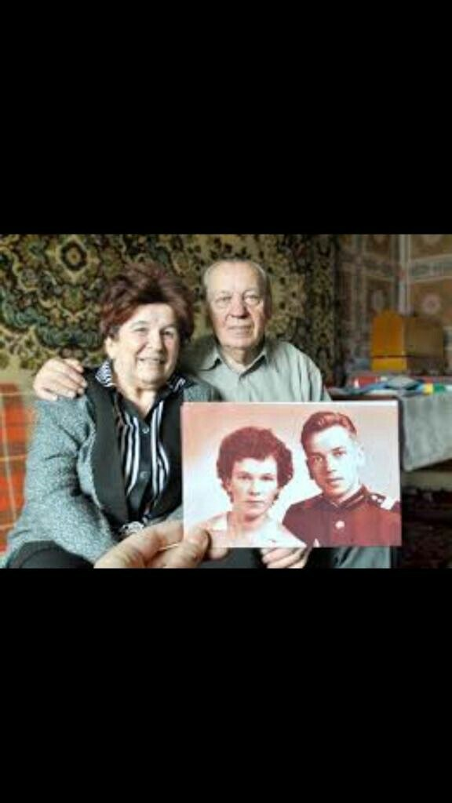
1960 нчы елның 30 нчы гыйнварында Удмуртия Республикасының Можга шәһәрендә язучы гаиләсендә туа. Әтисе Вычужанин Аркадий Григорий улы – данлыклы язучы, ә әнисе мөгаллимә була. Аларның гаиләсе зур: энесе һәм сеңлесе бар. Энесе – стоматолог, сеңлесе Пермь шәһәрендә яши.

Slide 3
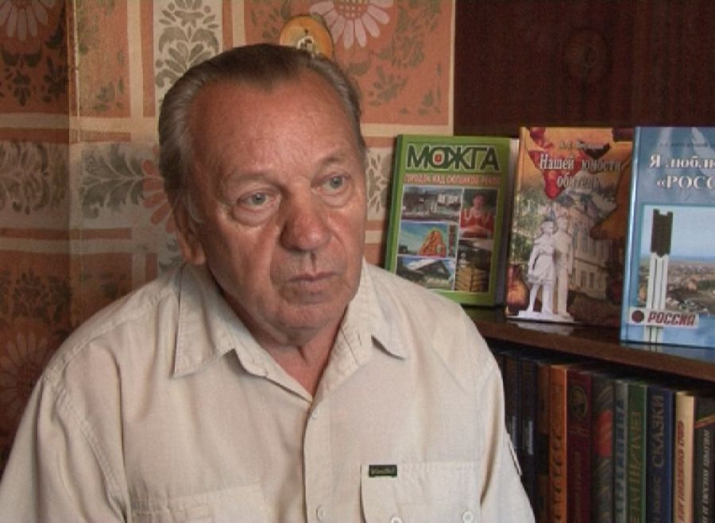
Ул тыңлаучан һәм сабыр бала була. Олы бала булганга күрә аңа энесе белән сеңлесе аркасында еш кына эләгә, әмма моңа карамастан ул әти-әнисенә ярдәмче була. Мәктәптә яхшы укый.

Slide 4
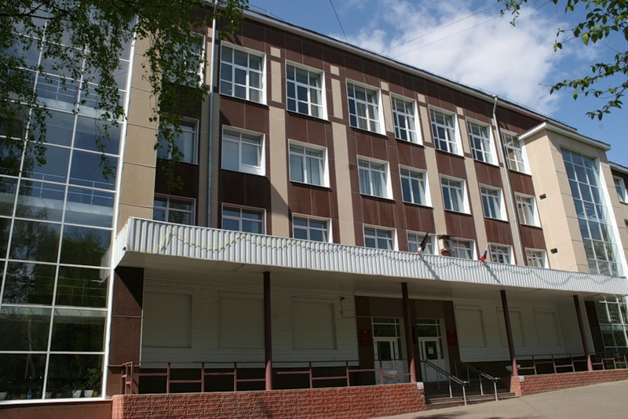

Мәктәптән соң Ижау шәһәренең Медицина Академиясенә укырга керә. Анда ул терапевтка яхшы билгеләргә генә укый. 2 нче курста Рәсимә исемле татар кызы белән таныша һәм шунда ук өйләнә. Уку вакытында балалар бакчасында каравылчы булып эшли.

Slide 5
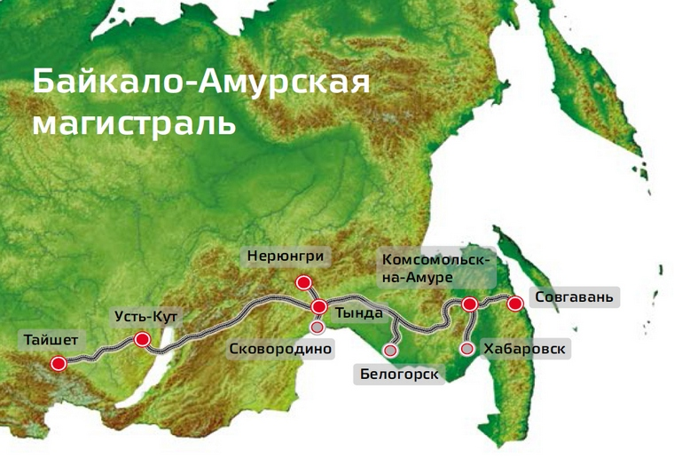
Медицина Академиясен тәмамлагач ул армиягә китә һәм Байкал-Амур магистраленең медицина санитар батальонында хезмәт итә. Ул армиядә вакытта аның улы Денис туа. 2 ел армия хезмәтеннән соң Актаныш авылында һәм Минзәлә шәһәрендә ГМСнда эшли, аннары Түбән Камага күченә.

Slide 6
Түбән Камада ул хуҗалык исәп-хисап бүлеге белән җитәкчелек итә. Монда 15 ел эшли. Хирургларның укытучысы була, киңәшләр бирә. Йөзеннән елмаю китми, күңелле, игелекле, авыруларга карата һәрчак мәрхәмәтле була. Ул бар җирдә дә пөхтәлекне, чисталыкны һәм тәртипне ярата. Терапевтка укып чыга, аннан соң офтальмология буенча 4 ай беренчел специальләштерү үтә. Кулларыннан эш килмәгән хезмәттәшләрен яратмый, кирәккәндә әрли.

Slide 7
Яраткан шөгыле
Аның иң яраткан шөгыле аучылык һәм балыкчылык була. Ул алардан башка яши алмый, бу аның өчен һава кебек була. Балыкта елан табып аны карарга ярата, чөнки кечкенәдән герпетолог булырга хыяллана.
Бервакыт балыкта аны йөрәк өянәге тота. Аның кардиология буенча 2 нче төркем инвалидлыгы була. Тиздән аны коткаралар. Бераздан аның йөрәге чыдамый, һәм ул 2016 нчы елның октябрендә вафат була.

Slide 8

До сих пор в старинном нашем доме
С года, опалённого войной,
На стене висит портрет знакомый,
Как подарок самый дорогой.
На отца свалилось лихолетье -
В сорок лет в бою он принял смерть.
Всё труднее с каждым днём, поверьте,
Мне на снимок старенький смотреть.
Нынче двое братьев нас осталось -
Видно, так завещано судьбой.
К нам уже давно подкралась старость,
Лишь отец, как прежде, молодой.
Аркадий ВЫЧУЖАНИН
Үзе язган шигырьләр
Что со мной случилось, я не знаю.
Может старость этому виной?
С каждым годом чаще вспоминаю
Я отца, убитого войной.
Было нас в семье четыре брата,
Нелегко сложилась наша жизнь.
Ждали мы с войны отца-солдата,
Но не повезло – не дождались.

